Slide 1

Общеобразовательная школа при
Посольстве России в Тунисе
КОНКУРС СЕТЕВЫХ ПРОЕКТОВ ОБЩЕОБРАЗОВАТЕЛЬНЫХ
ШКОЛ ПРИ ЗАГРАНУЧРЕЖДЕНИЯХ МИД РОССИИ
«ОБУЧАЯСЬ ТВОРИМ»
ДЕРЕВЬЯ С ИСТОРИЕЙ.
Тунис. 2024г.

Slide 2
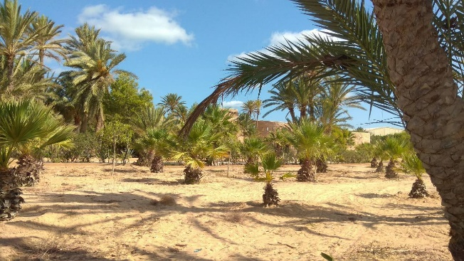
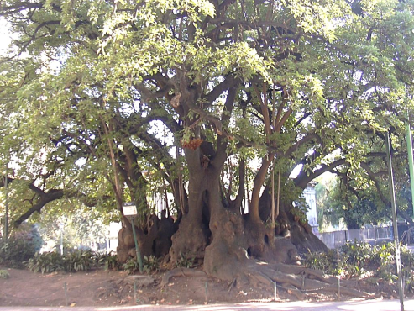
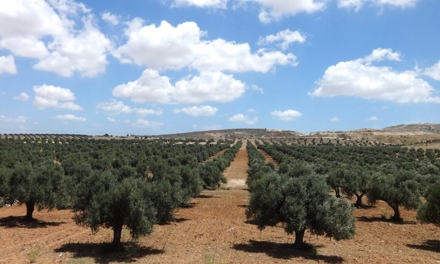
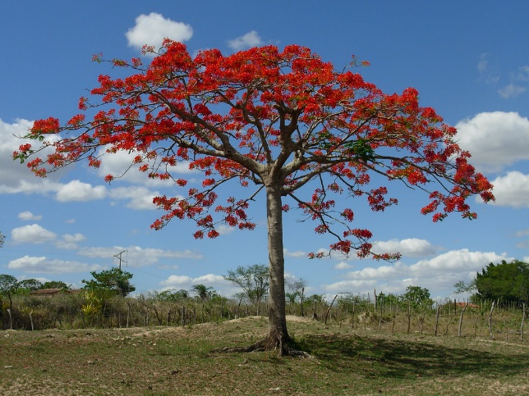
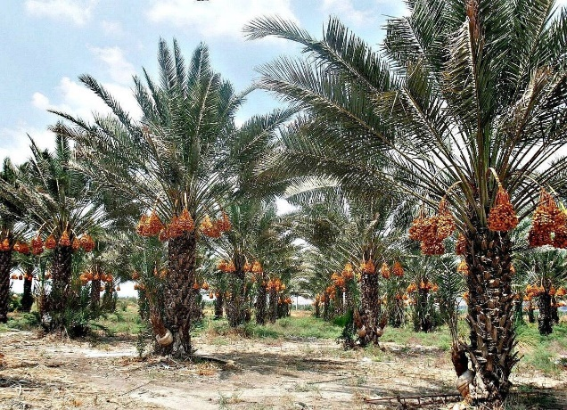
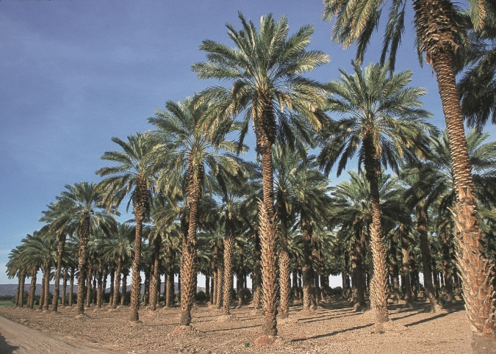
На протяжении всей истории существования человечества многообразие растительного мира оказывало огромную и важную роль в его жизни. Жизнь человека без деревьев невозможно представить. Каждому известно, что деревья производят кислород, приносят плоды, служат местом обитания многих видов животных, формируют эстетические зоны и ландшафты, дают материалы для строительства. Для человека деревья имеют особую значимость и ценность. В своей работе я попытался раскрыть тему уникальности некоторых деревьев произрастающих на территории Туниса не только с точки зрения биологии, но и взглянув на эту тему под другим углом. Для этого мне пригодились знания других школьных предметов, а также пришлось глубже окунуться в культурное наследие моей страны.

Slide 3
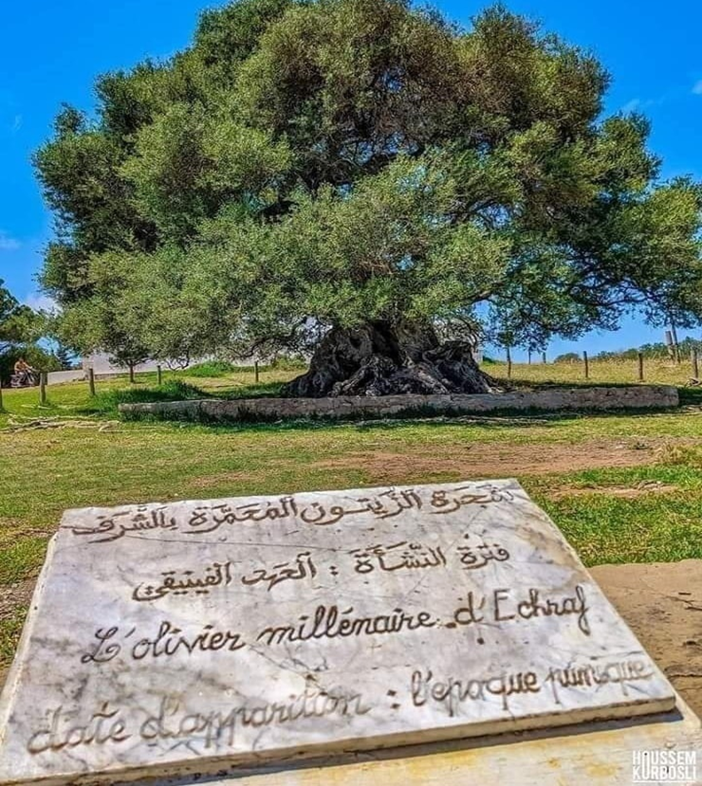

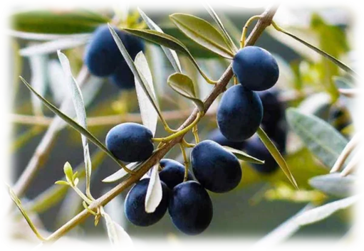

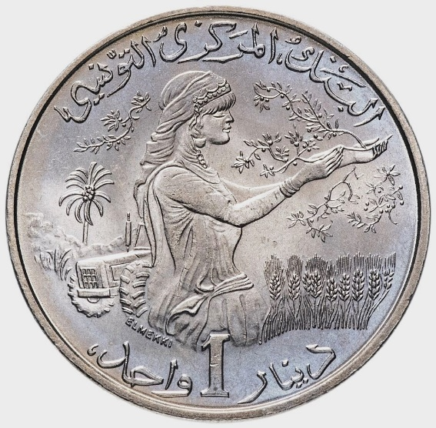
ОЛИВКОВОЕ ДЕРЕВО
Легенда гласит, что первую оливу посадили на территории Туниса финикийские моряки. На полуострове Кап – Бон недалеко от деревни Эшрафе растет самое старое известное оливковое дерево. Возраст его 2500 лет. Окружность ствола составляет 6 м, а корни покрывают поверхность 16 кв.м. Дерево было посажено во время карфагенского правления.
Оливковые плантации простираются через всю страну. Деревья низкие, не вырастают выше 10 метров. Первые плоды появляются только на дереве через 20 лет, а полноценный урожай снимают только спустя 50 лет. Страна занимает 5-е место в мире по урожаям оливок, выращивая в год до 70 кг на одного тунисца. В Тунисе посажено более 80 млн. оливковых деревьев. Оливковые плантации простираются через всю страну
В Тунисе получают 10% всего оливкового масла в мире, 15,5 килограммов масла на человека и это 10% всего оливкового масла в мире. Поистине оливковое дерево является священным для Туниса, это экономика и кухня, традиции и национальная культура. Оливковое дерево имеет для тунисцев огромную ценность. Недаром возделывание и сбор оливок изображены на тунисском динаре.

Slide 4
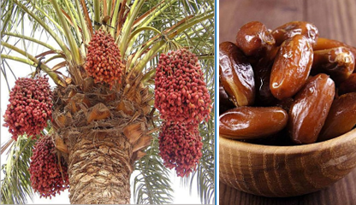
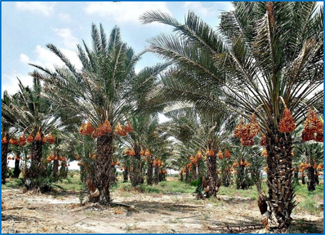
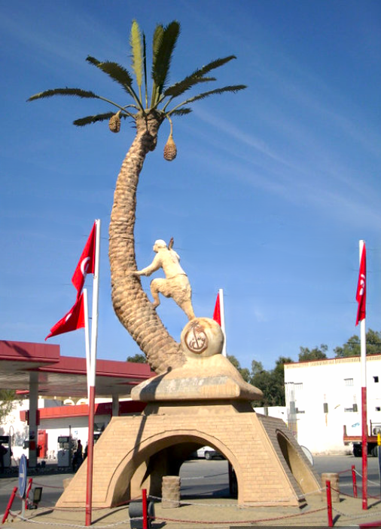
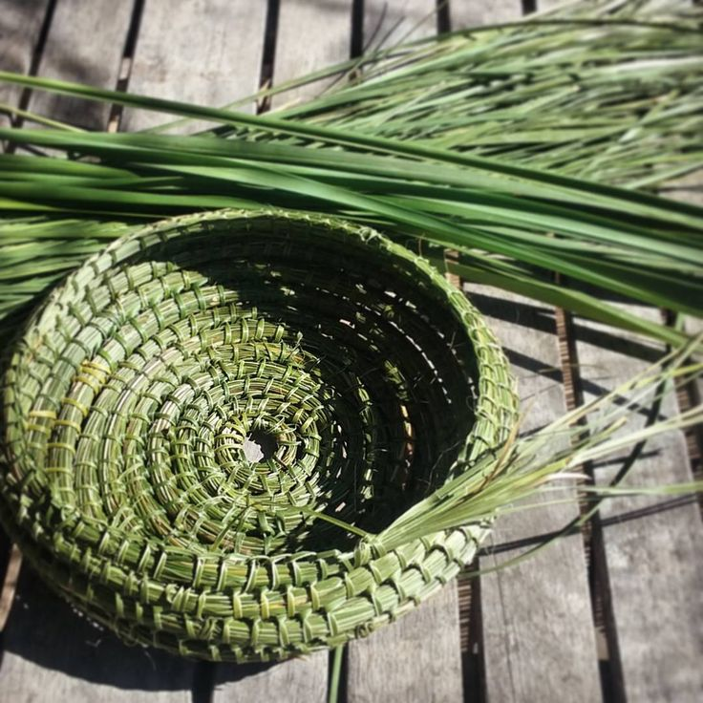
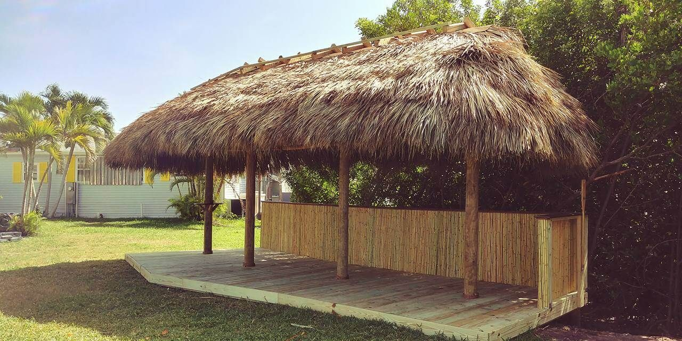
ФИНИКОВАЯ ПАЛЬМА
Финиковая пальма растёт в Тунисе повсеместно, но особенно много, свыше 100 000 пальм растёт в провинции Келибия. По значимости, для тунисцев финиковая пальма стоит в одном ряду вместе с оливой. Потому что в условиях сложного тунисского климата и скудного выбора продуктов питания, финики всегда были для местных жителей источником витаминов и микроэлементов. Длинный чешуйчатый ствол пальмы достигает 30 м. Одно дерево способно давать урожай до 200 кг фиников.
Привычная глазу финиковая пальма на самом деле очень ценное дерево для тунисцев.
Тунисцы относятся к нему бережно
с уважением и гордостью. Подтверждением тому является
памятник сборщику фиников в провинции Келибия где находятся самые большие плантации этих замечательных деревьев.
Тунис является крупнейшим производителем фиников в своём регионе. Финики с Тунисских пальм продаются далеко за его пределы по всему миру. Но уникально это дерево ещё и тем, что оно полностью используется человеком. Плоды употребляют в пищу, ветки применяются для перекрытия крыш, древесина используется для строительства и мебели, а кора идет на плетение веревок.

Slide 5

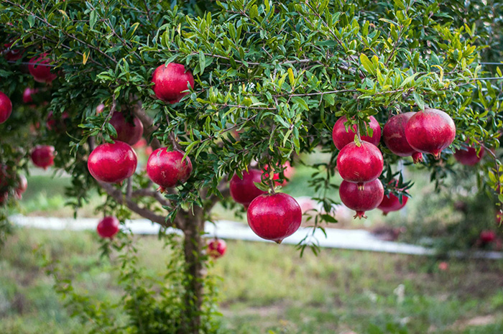
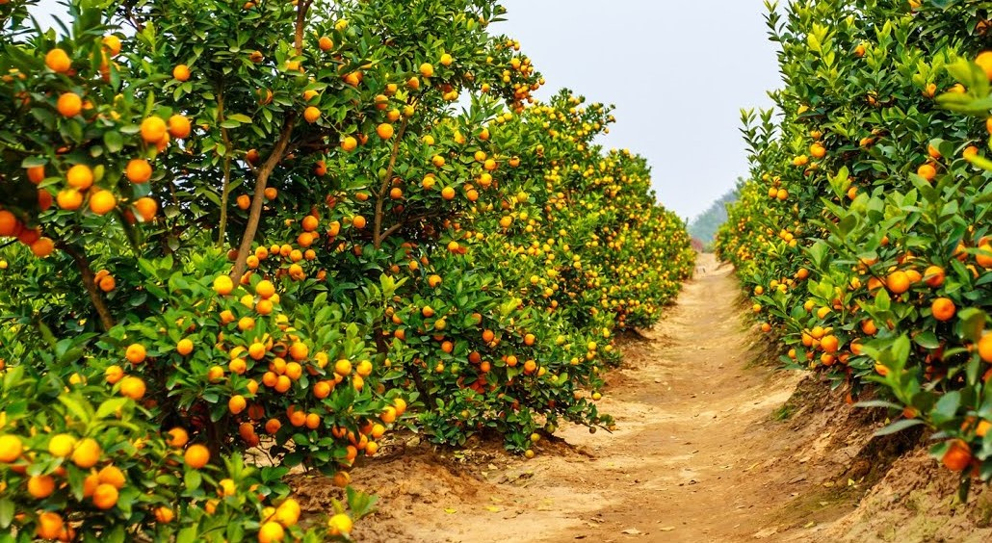
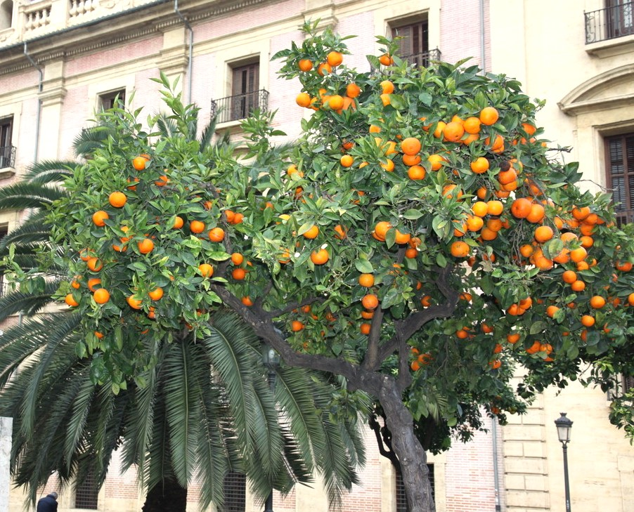
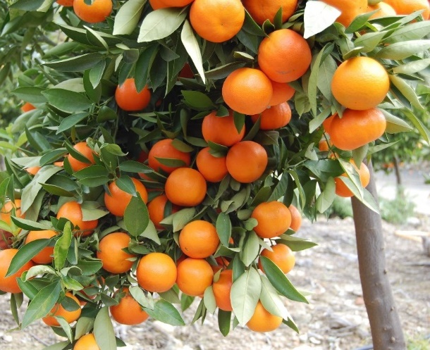
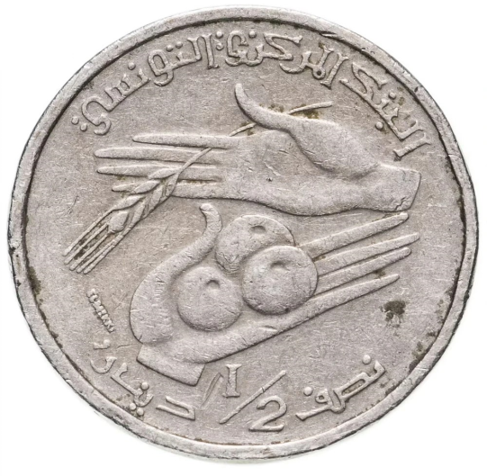
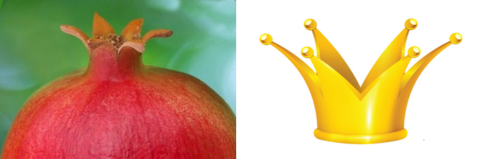
ГРАНАТОВОЕ ДЕРЕВО
Гранатовое дерево, известно с глубокой древности. Родиной граната называют древнюю Персию. Гранат неоднократно упоминается в Ветхом Завете исторических документах древней Греции и древнего Рима, Гомер в «Одиссее» отмечал существование обширных гранатовых садов в Финикии. Именно из Финикии гранат попал в Карфаген и оттуда распространился по всей северной Африке.
Тогда этот плод назывался «зернистым яблоком». Сегодня в Тунисе гранат один из основных видов сельхоз производства. Наряду с апельсином его плантации самые обширные. Это любимый фрукт тунисцев и незаменимый ингредиент во многих национальных блюдах. Считается, что именно его лепестки стали прообразом короны, символа власти и величия.
Апельсины растут в Тунисе практически повсеместно. На улицах городов, в сельской местности, и даже на территории нашей школы. Но самые большие апельсиновые рощи, около 14 тысяч гектаров, находятся на мысе Эт-Тиб. В Тунисе выращивают несколько сортов апельсинов. Для Тунисцев апельсины очень важны. Плоды не только употребляются в пищу не ещё и идут на изготовление соков и варенья. Из цветков апельсина получают эфирное масло НЕРОЛИ. А из молодых веточек апельсинового дерева получают масло ПЕТИТГРЭЙН. Плоды апельсина изображены на монете туниса подчёркивая значимость этой сельскохозяйственной культуры

Slide 6
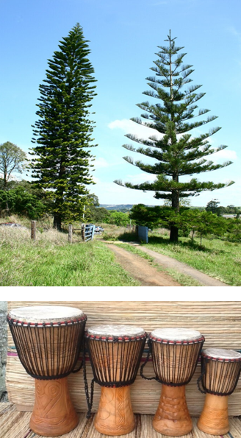
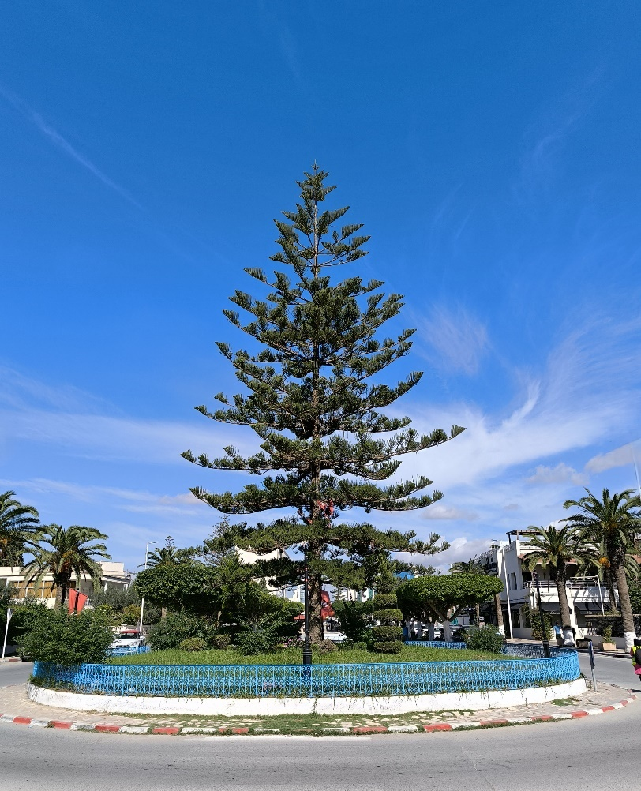
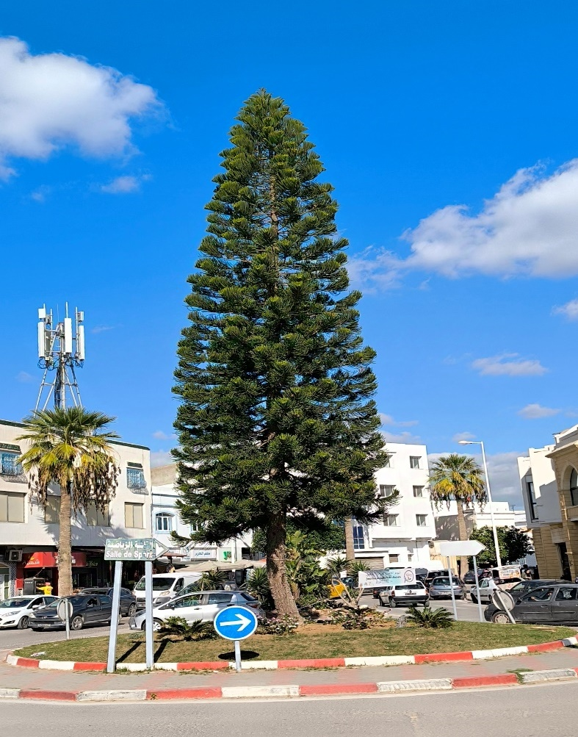
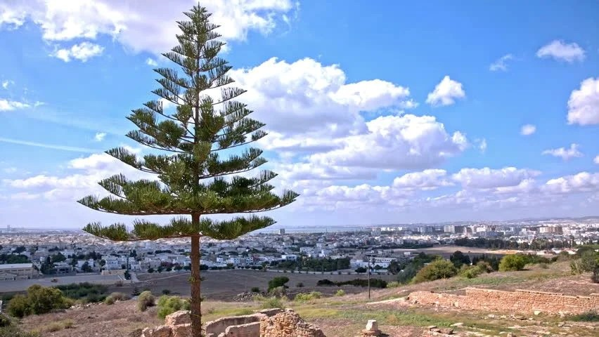
АРАУКАРИЯ
Араукария для тунисцев тоже по своему ценна , так как из её древесины делают национальный инструмент дарбука. Ранее резонатор этого инструмента делали из глины, потом стали применять древесину оливкового дерева. Но как выяснилось именно араукария придаёт этому ударному национальному инструменту особый звук.
Араукария (лат. Araucaria, от названия чилийской провинции Арауко) — род вечнозелёных хвойных деревьев семейства Араукариевые. Высота дерева достигает 50 – 60 м. ивут деревья 150-300 лет, но при благоприятных климатических условиях могет быть более высокими и их возраст спосбено достигать 1000 лет. Существует несколько видов этого восхитительного дерева. Они бывают различной формы пирамидальной и зонтичной. Но в Тунисе встречаются лишь пирамидальные. Дерево это очень красивое и напоминает по форме ель. Хоть оно родом из далёкой Чили, но тем не менее оно достаточно часто встречается в Тунисе. И пусть не известно как это дерево попало в северную Африку тем не менее многие тунисцы считают, что это дерево местного происхождения.

Slide 7
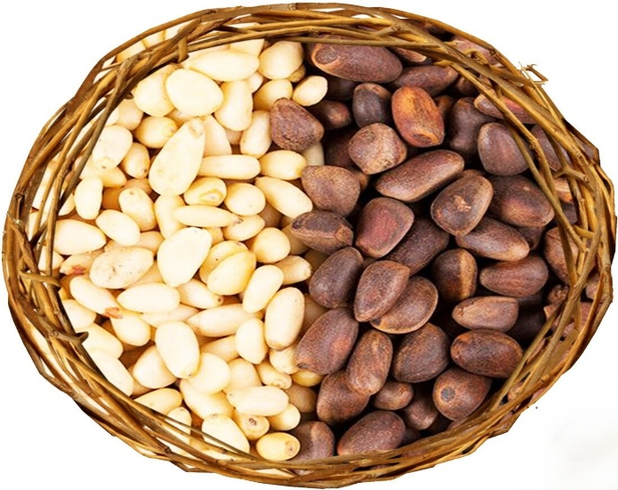
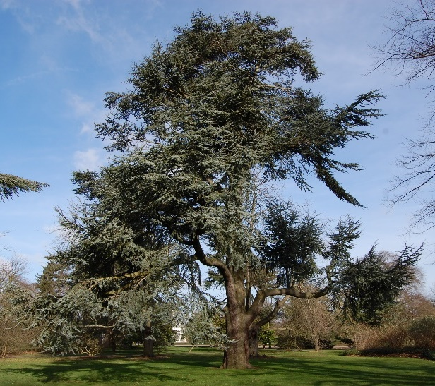
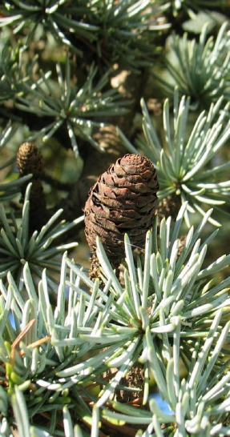
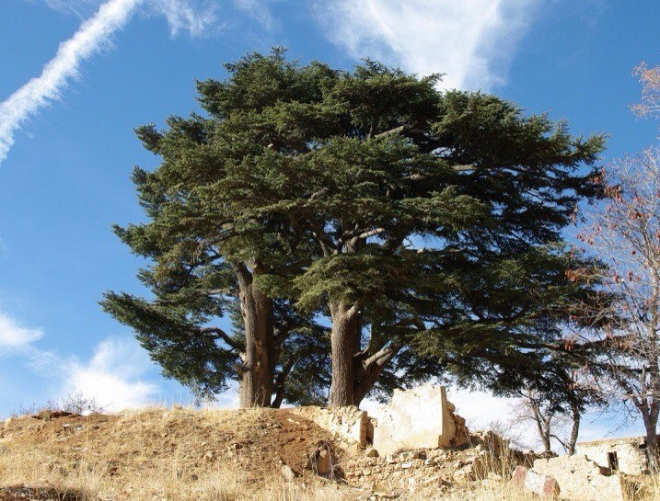
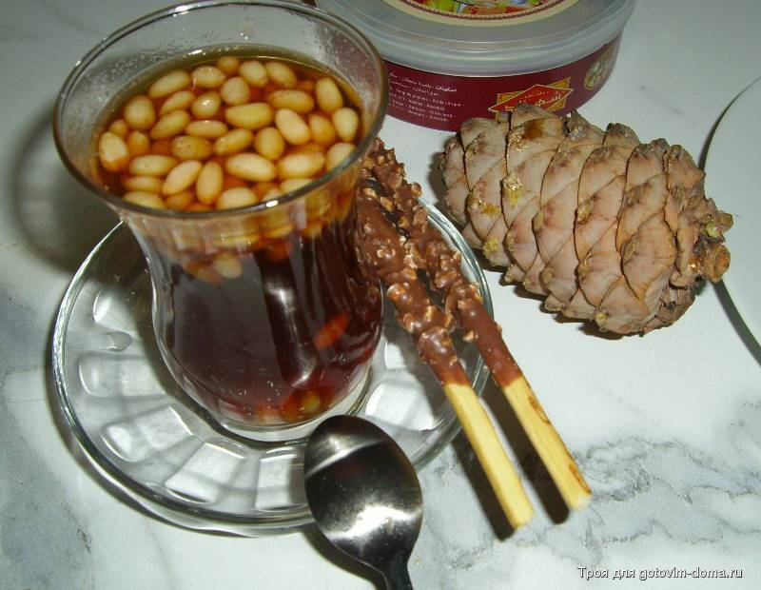
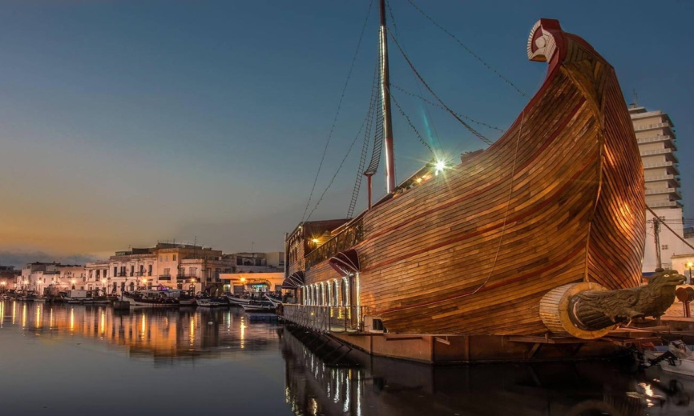
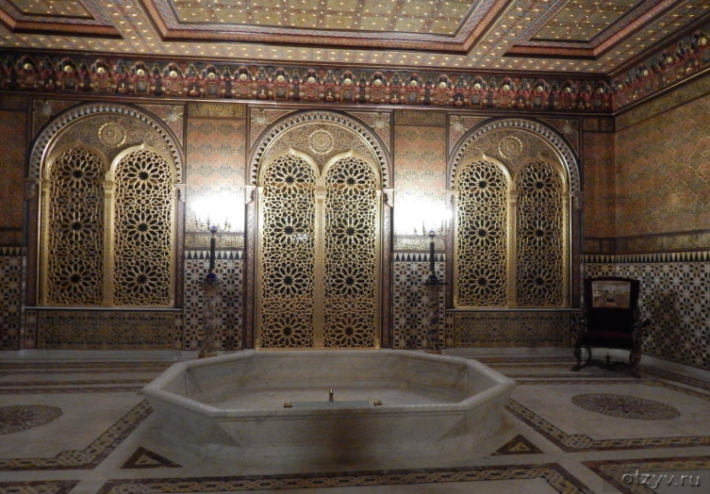
КЕДР АТЛАССКИЙ
В Тунисе атласский кедр имеет большое значение. Во первых он формирует экосистему для жизни многих видов животных, во вторых, из атласского кедра получают многие виды лекарственных препаратов.
Ну а в третьих, кедровые орешки используют для приготовления тунисского чая известного во всём мире. Рецепт этого чая достаточно прост. Чёрный листовой чай, мята и кедровые орешки. Этот чай один из символов Туниса.
В Тунисе растёт один из видов кедровых деревьев. Завезён он был из Ливана и считается разновидностью ливанского кедра. Однако, он менее крупный чем ливанский и более низкорослый. Так как он растёт на склонах гор Атласа, то называется такой кедр атласский. Чаще всего он встречается в местечке Табарка в провинции Кап Бон на самом севере Туниса. Атласский кедр достигает в высоту 25-35 метров. Это вечнозеленое и теплолюбивое дерево.
Древесина кедра очень ценна. Она использовалась для кораблестроения и в других строительных целях, а также для изготовления мебели. До сих пор в Тунисе сохранились здания построенные ещё в 18 веке в отделке которых использовался атласский кедр. Древесина кедра ценилась далеко и за пределами Туниса. А изделия из нее можно встретить во всем североафриканском регионе.

Slide 8
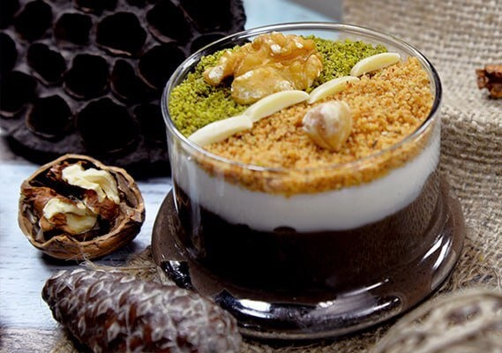
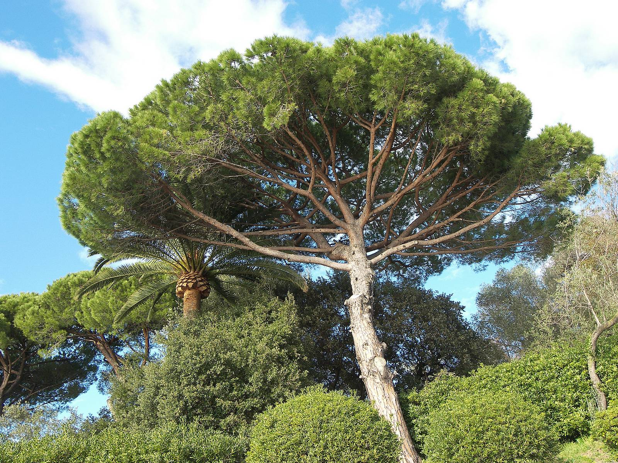
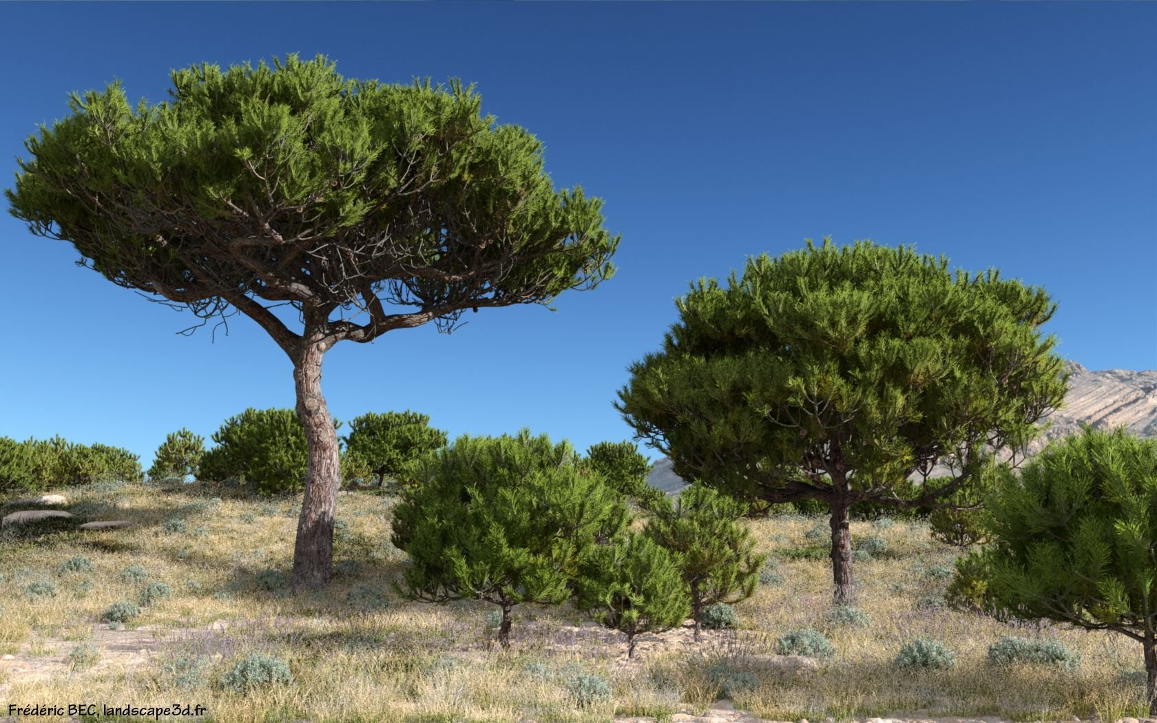
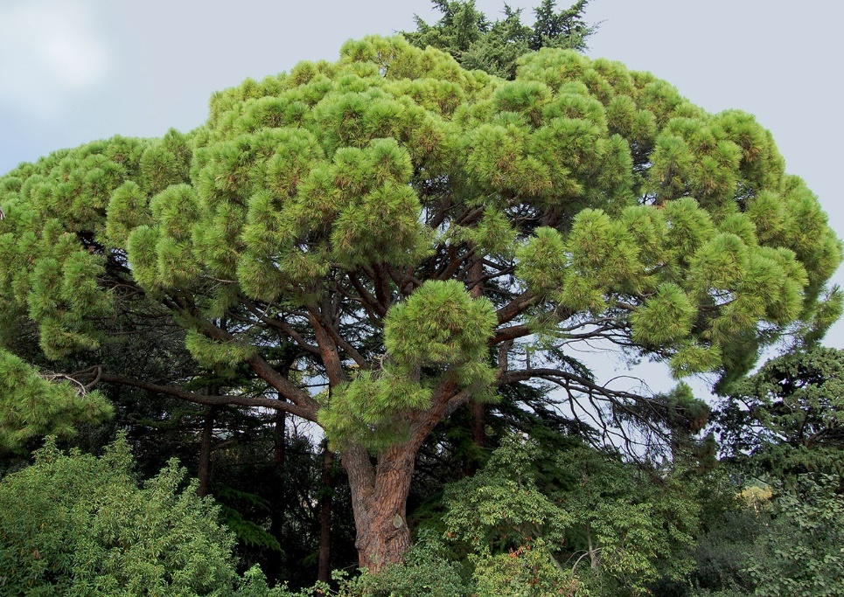
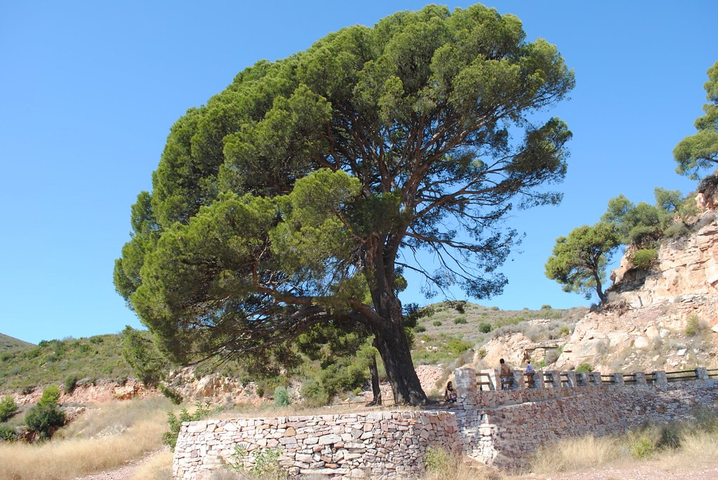
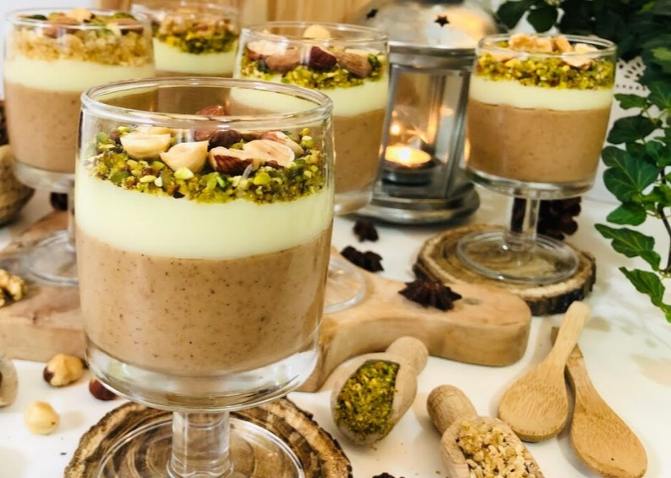
АЛЕППСКАЯ СОСНА
С этим деревом связана удивительная и очень сакральная история. И каждый тунисец относится к этому дереву особенно трепетно. Ежегодно в Тунисе отмечают праздник Мавлид, день рождения пророка Мухамеда. К этому празднику в тунисских семьях готовят десерт в виде крема, АССИДА ЗГУГУ из семян алеппской сосны. Тунисцы обмениваются чашами ассиды между соседями и членами семьи.
Это национальная традиция.

Slide 9
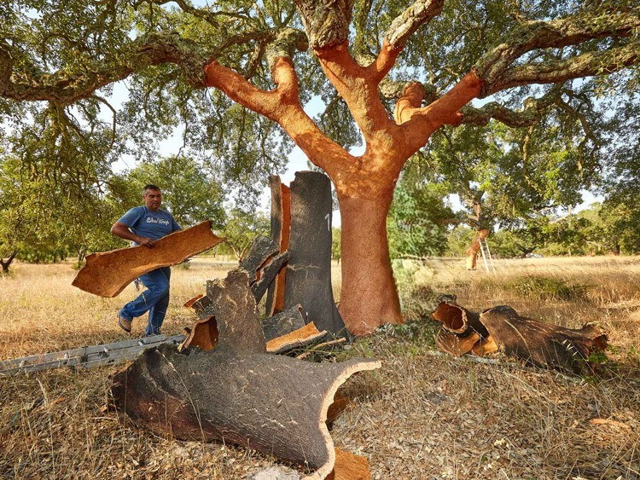
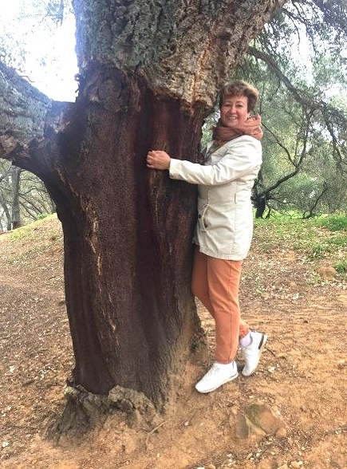
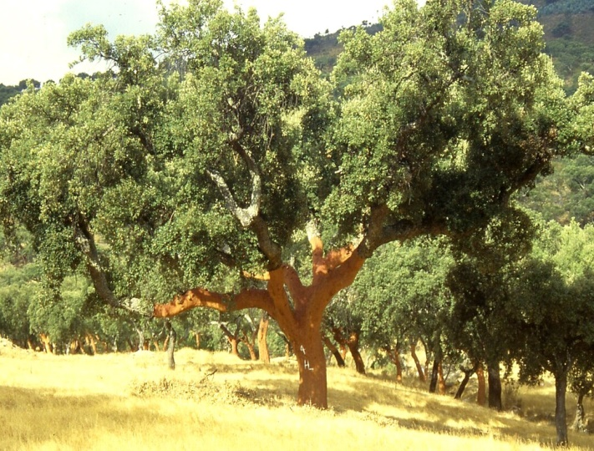
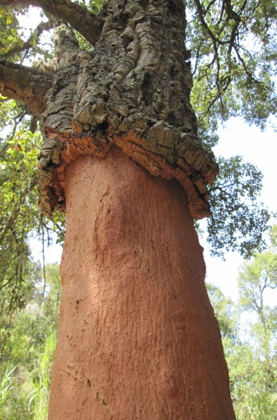
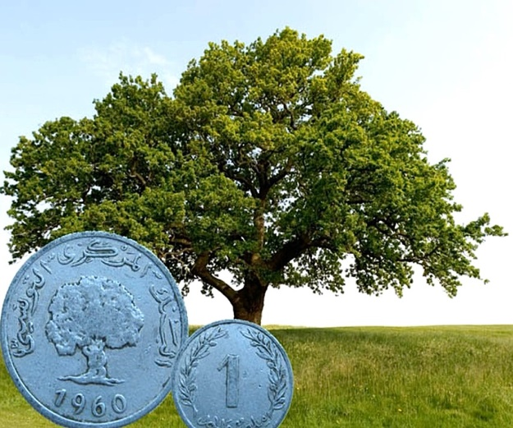
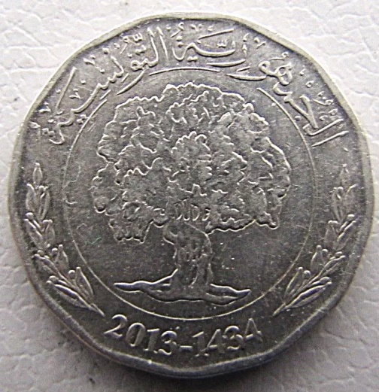
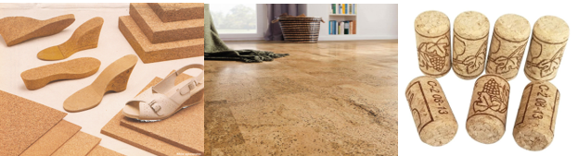
ПРОБКОВЫЙ ДУБ
Пробковый дуб культивируется в Тунисе уже очень давно. Плантации пробкового дуба находятся в провинции Табарка. Это место имеет идеальный климат для роста пробкового дуба. Добычей пробки занимаются только в летние месяцы, когда дерево интенсивно растет и его ткани насыщены влагой. По традиции, сбор коры начинают в майское новолуние и заканчивают в середине августа. За века техника сбора пробки не изменилась: кору со ствола и толстых веток снимают особым топориком не нанося ущерб самому дереву. Кора применяется не только для изготовления пробок ,но других различных изделий подошв обуви, декоративных покрытий, паркета. Тунис занимает 4 место в мире по заготовке пробковой коры.
Дуб про́бковый — вечнозелёное дерево, происходящее из юго-западной Европы и Северной Африки, где культивируется ради пробки. Возраст созревания дуба для первого среза коры составляет 25 лет. При средней продолжительности жизни дерева в 150 лет одно дерево приносит от 8 до 16 урожаев пробки
Для тунисцев пробковый дуб является символом СВОБОДЫ, недаром это дерево изображается на местных монетах выпущенных после обретения Тунисом независимости. И по сегодняшний день вот уже на протяжении вот 84 лет остаётся на монетах Туниса.

Slide 10
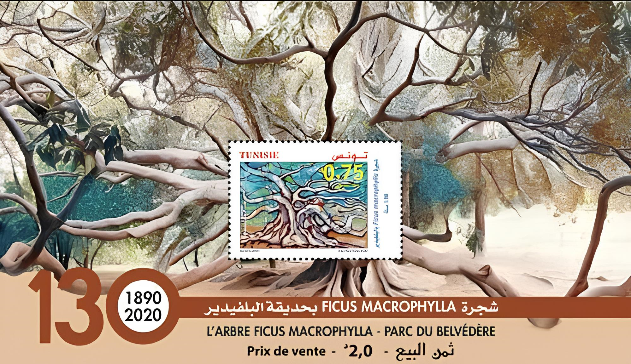
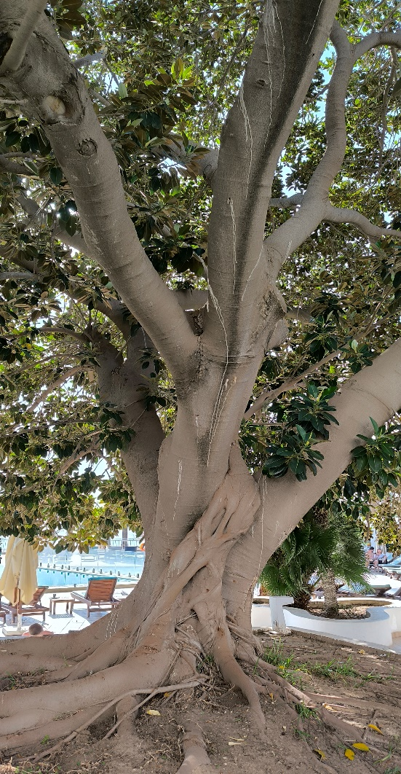
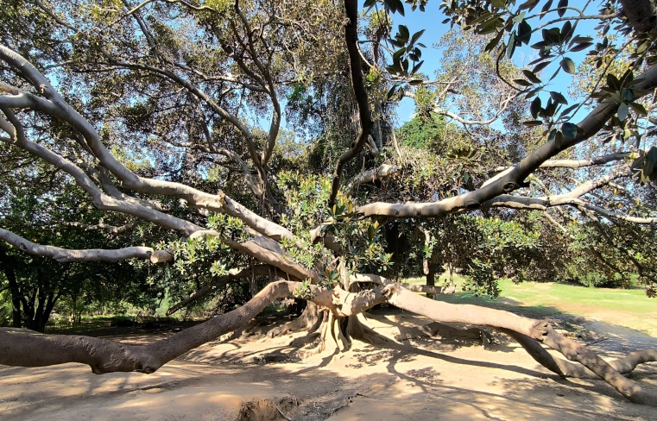
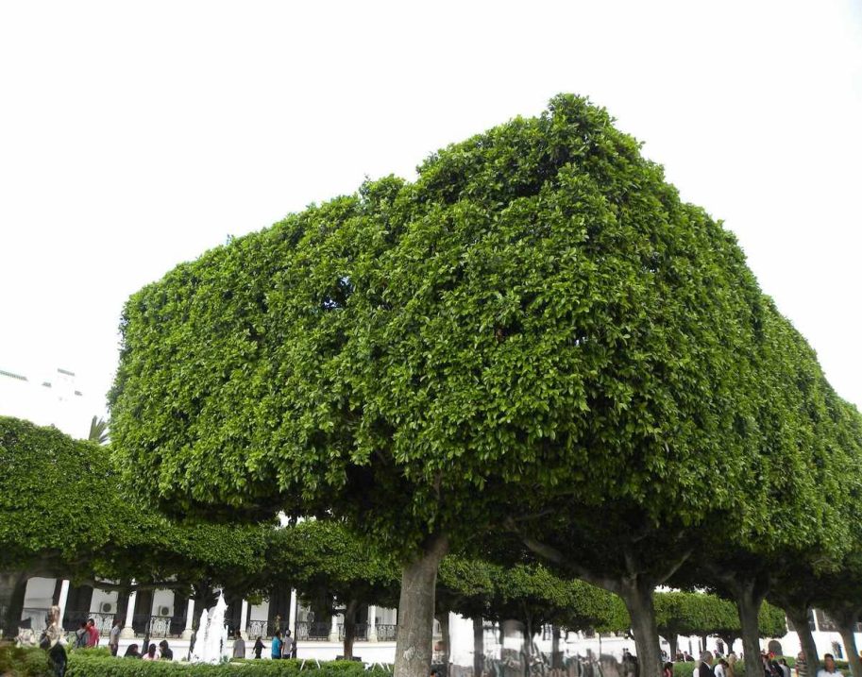
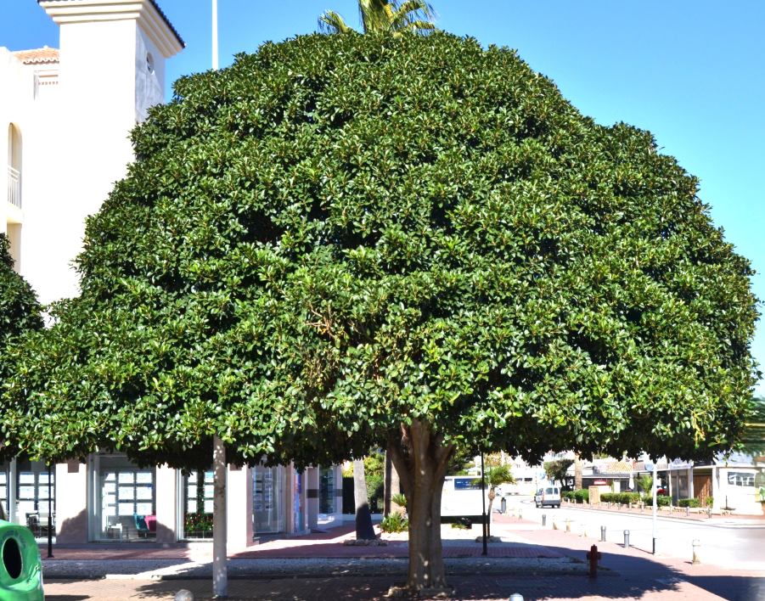
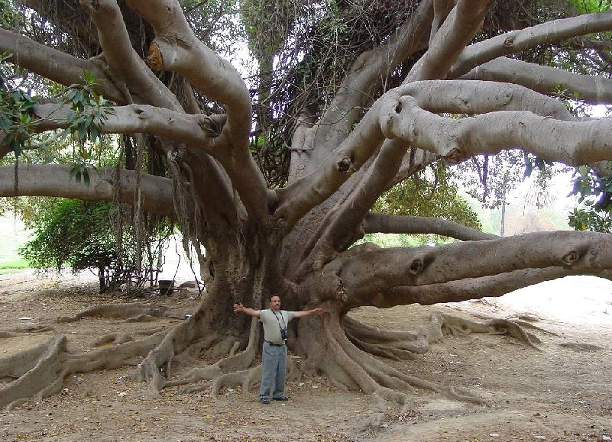
ФИКУС
Однако в Тунисе есть одно фикусовое дерево, которое в ряду всех тунисских фикусов можно считать «священным».
Самое известное фикусовое дерево растёт в столице. В парке Белведер. Его возраст более 130 лет. Хотя по внешнему виду оно возможно и старше. Его возраст указан в почтовой марке выпущенной в честь этого дерева 2020 году.
Фикус- это не только привычное растение в цветочной плошке на подоконнике или на полу. Фикус дерево родом из Африканских и азиатских джунглей. Разновидностей фикуса более сотни. Это очень выносливое дерево. Которое способно поразить своими формами и размерами
В Тунисе можно встретить фикус мелколистный, фикус священный, фикус Бенджамина, бенгальский фикус, и это только самые известные виды фикусов, которые растут в различных географических местах нашей страны. Среди них немалое количество высоких и мощных фикусовых деревьев различных видов и форм, размеров и возраста.

Slide 11




ПЛАТАН ЗАПАДНЫЙ
Платан мощное высокое дерево. Оно впечатляет своими размерами. Может достигать до 30м. в высоту. Его листья похожи на листья клена. Плод — многоорешек, остающийся на дереве всю зиму и распадающийся весной на отдельные орешки, разносимые ветром.
Платан имеет ствол диаметр которого достаточно велик. Он обладает густой раскидистой кроной. Однако привычной коры нет. Живут платаны очень долго. Есть долгожители имеющие возраст более 2000 лет, и великаны высотой до 50 метров и шириной обхвата ствола до 18 метров.
Для Туниса платан большая редкость.
Огромный платан возраст которого превышает 100 лет, а размер ствола более трёх обхватов растёт на территории нашей школы. Я учусь в школе при Посольстве России в Тунисе с первого класса и в этом году заканчиваю школу. Для всех учеников это могучее дерево часть истории и гордость нашей школы. А для меня лично это дерево стало частью истории моей школьной жизни и моих воспоминаний о школе.

Slide 12

Список литературы:
1.https://prirodaalicante.wordpress.com/2019/10/28/punica_granatum/
2. https://ru.wikipedia.org/wiki/Фикус
3.https://writercenter.ru/blog/foto-progulki/tunis-chast-2-rastitelnost.html
4.http://jj-tours.ru/articles/tunisia/tunis-fruits.html
5.https://realaroma.ru/Fedotov/tunis/tunis3.htm
6. https://dzen.ru/b/YuVGiokoykP01SbU
7.https://interesnoe.me/view/content/upd/331259
8. https://ru.wikipedia.org/wiki/
%D0%94%D1%83%D0%B1_%11 9.https://en.wikipedia.org/wiki/AssidatZgougou
СПАСИБО ЗА ВНИМАНИЕ!

